Slide 1
Решение «возвратных» уравнений.

Slide 2
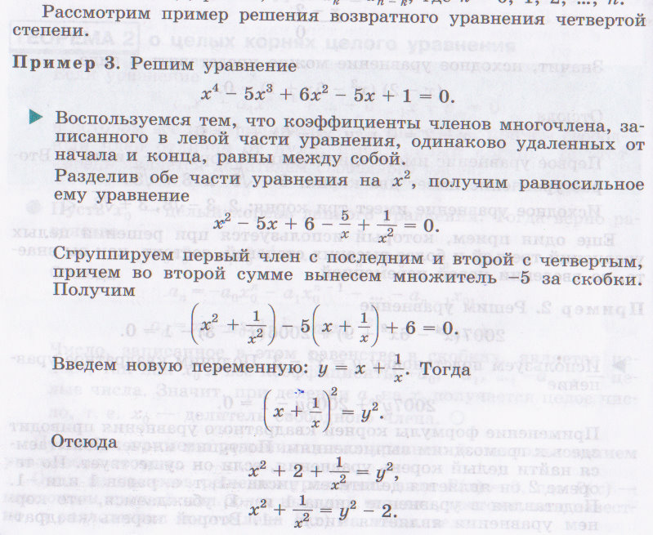
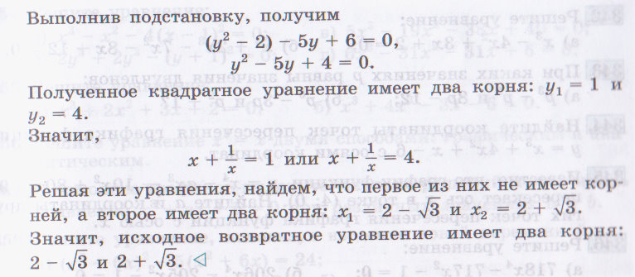

Slide 3
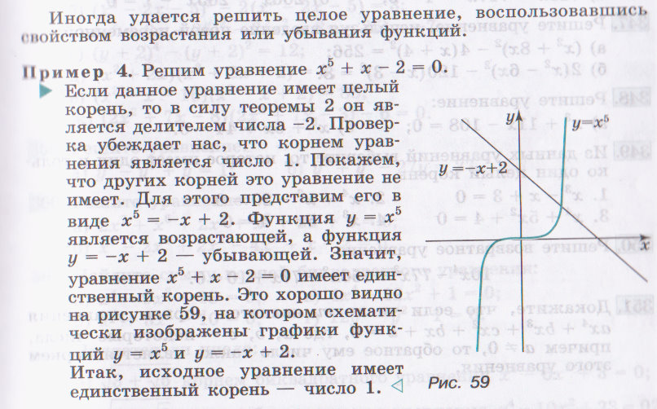
Использование свойства возрастания или убывания функций.

